Slide 1
SỬ DỤNG
NĂNG LƯỢNG CHẤT ĐỐT
KHOA HỌC - 5
Bài 43:

Slide 2
Hoạt động 1:
Thảo luận về việc sử dụng an toàn, tiết kiệm chất đốt

Slide 3
Hoạt động 1:
Sử dụng an toàn, tiết kiệm chất đốt
  THẢO LUẬN NHÓM ĐÔI
Pinta Island Tortoise
POlar Bear

Slide 4
1. Tại sao không nên chặt phá cây bừa bãi để lấy củi đun, đốt than?
2. Than đá, dầu mỏ, khí tự nhiên có phải là nguồn năng lượng vô tận không?
3. Kể tên một số nguồn năng lượng khác có thể thay thế chúng.

Slide 5
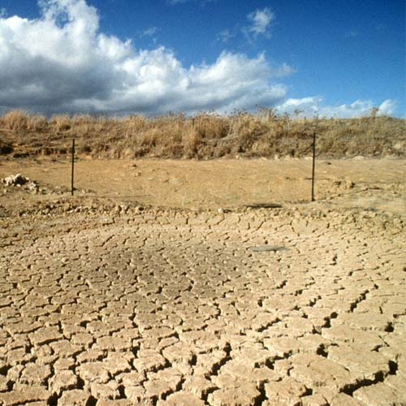
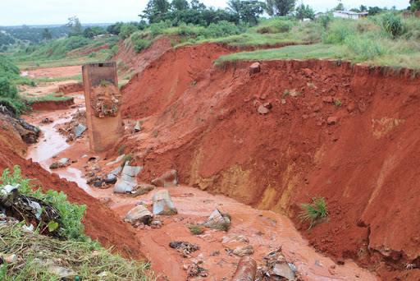
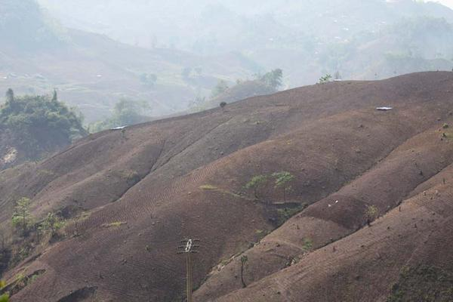
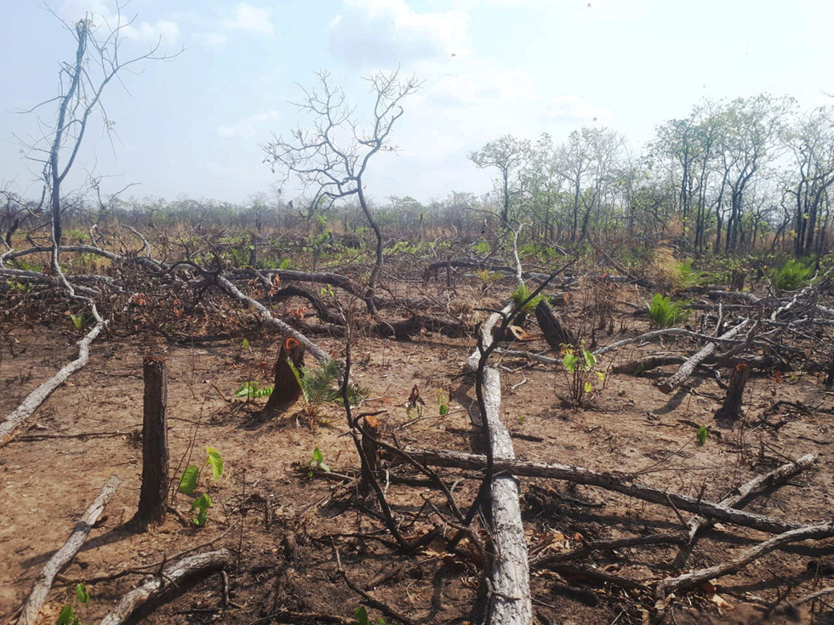

Slide 6
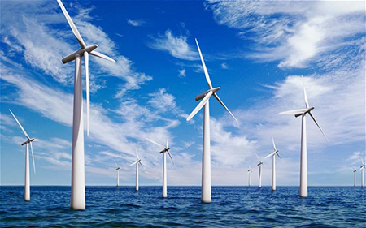
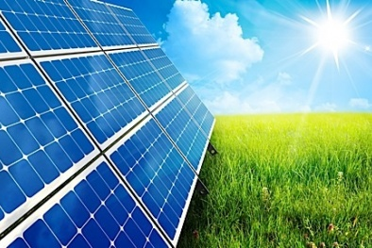
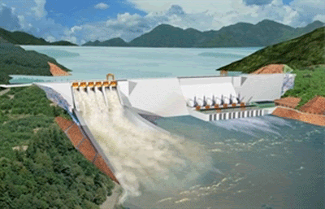

Slide 7
Tại sao không nên chặt phá cây bừa bãi để lấy củi đun, đốt than?
Làm ảnh hưởng tới tài nguyên rừng, tới môi trường.

Slide 8
Than đá, dầu mỏ, khí tự nhiên có phải là nguồn năng lượng vô tận không ?
Không phải nguồn tài nguyên vô tận và có nguy cơ bị cạn kiệt do việc sử dụng của con người

Slide 9
Kể tên một số nguồn năng lượng khác có thể thay thế chúng
Năng lượng mặt trời, năng lượng gió, năng lượng nước chảy,..

Slide 10
THI ĐUA THEO ĐỘI
LÃNG PHÍ
TIẾT KIỆM

Slide 11
Liệt kê những việc làm lãng phí năng lượng chất đốt
LÃNG PHÍ
Liệt kê những việc làm tiết kiệm năng lượng chất đốt
TIẾT KIỆM

Slide 12
Những việc làm lãng phí năng lượng chất đốt
Đun sôi nước thật lâu
Ra khỏi phòng không tắt đèn, tắt quạt,..
Gây ùn tắc giao thông

Slide 13
Những việc làm tiết kiệm năng lượng chất đốt
Đậy kín phích nước
Tắt bếp ngay khi đã sử dụng
Sử dụng bếp bi-o-ga,..
Tránh ùn tắt giao thông
Tắt các thiết bị khi không dùng

Slide 14
Tại sao phải thực hiện tiết kiệm chất đốt?
Nếu chúng ta không thực hiện tiết kiệm thì chất đốt sẽ bị cạn kiệt vì chất đốt không phải là nguồn năng lượng vô tận

Slide 15
Hoạt động 2:
Phòng tránh tai nạn khi sử dụng chất đốt

Slide 16
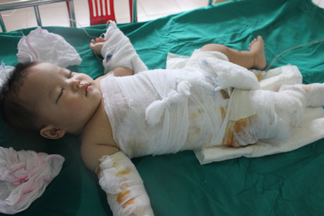
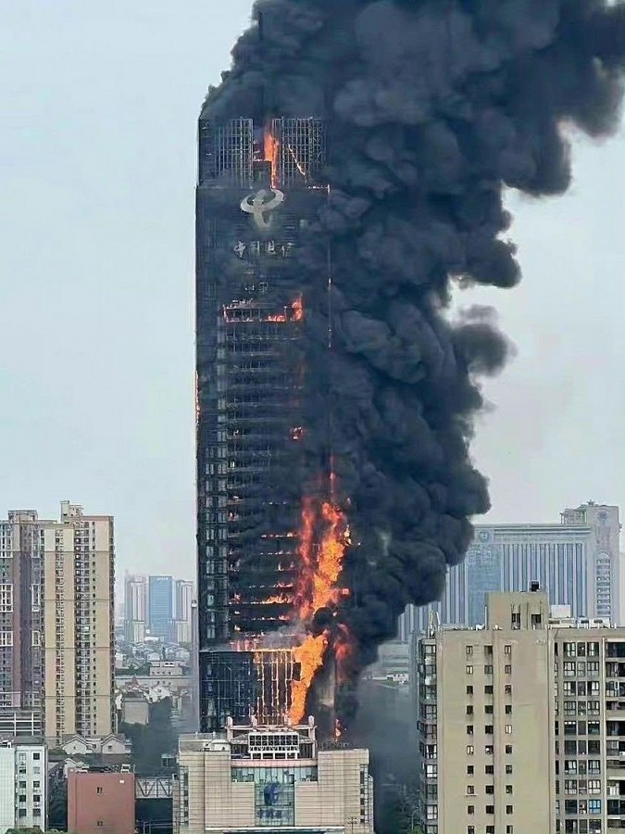
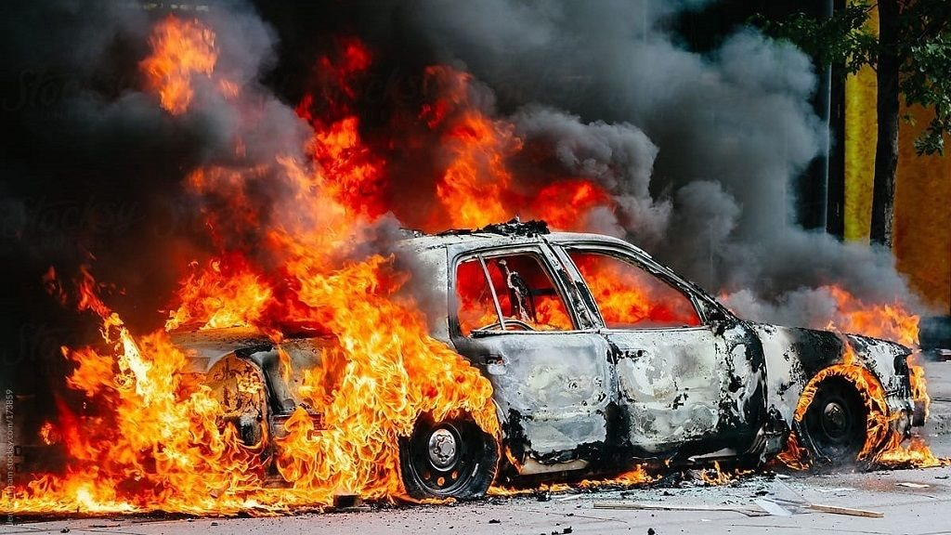
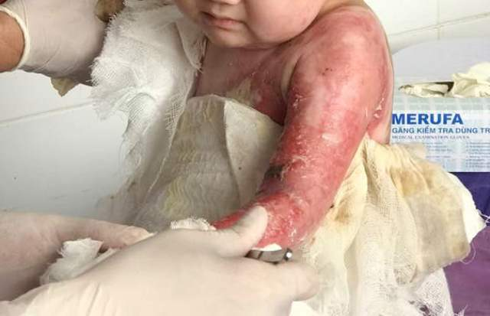
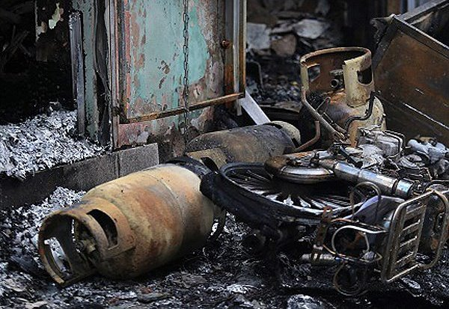
Một số hậu quả khi
sử dụng chất đốt
không đúng cách

Slide 17
Hậu quả của việc sử dụng chất đốt sai cách là gì ?
Nổ bình ga, cháy xe, cháy nhà, bị bỏng,..

Slide 18
Cần phải làm gì để phòng tránh tai nạn khi sử dụng chất đốt trong sinh hoạt ?
Sử dụng bình ga
có chốt khóa
Tắt bếp khi
ngưng đun nấu
Trang bị các bình chữa cháy ở những nơi có chất đốt
Không sử dụng chất đốt kém chất lượng,..

Slide 19
Hoạt động 3:
Sự ảnh hưởng của chất đốt khi cháy đối với môi trường

Slide 20
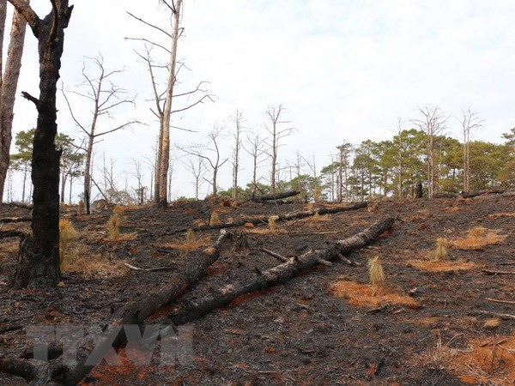
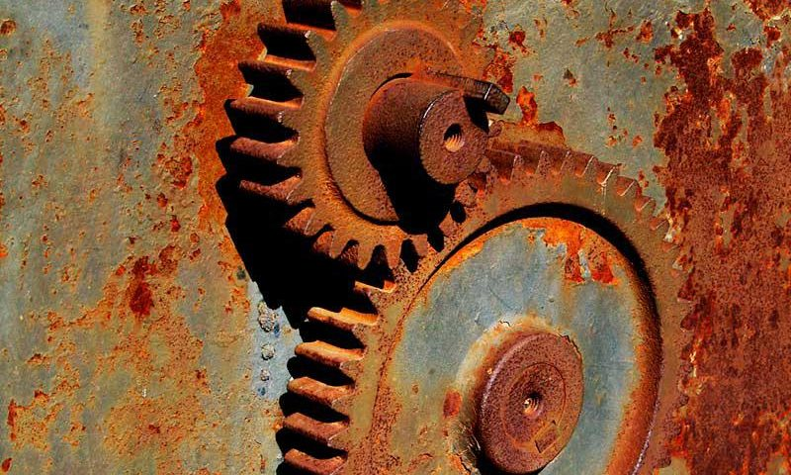
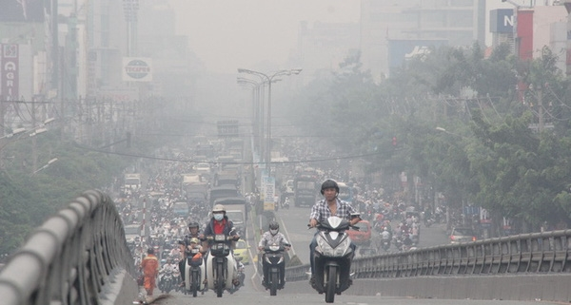
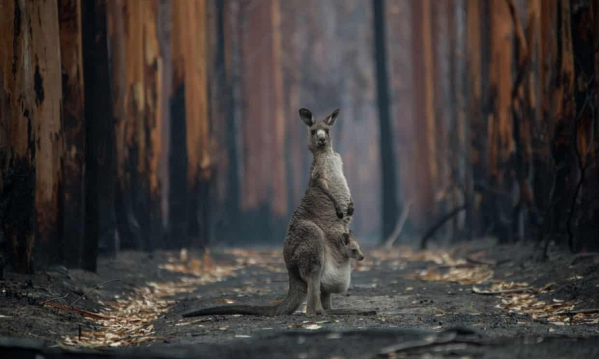

Slide 21
Chất đốt khi cháy sinh ra những khí gì ?
Khí các-bô-níc cùng các loại khí khác và chất độc

Slide 22
Nêu những ảnh hưởng của chất đốt khi cháy
Làm ô nhiễm không khí, có hại cho người, động vật, thực vật: làm han gỉ các đồ dùng, máy móc bằng kim loại,..

Slide 23
Bạn có thể làm gì để hưởng ứng Ngày Trái Đất
Notes:
NGÀY 22/4

Slide 24
NGÀY TRÁI ĐẤT
22/04
Ngày Trái đất
là ngày vận động toàn dân nâng cao nhận thức và hành động nhằm bảo vệ giá trị của môi trường tự nhiên toàn cầu.

Slide 25
Trồng cây, gây rừng

Slide 26
Tái chế
1
2
SỬ DỤNG PHẾ LIỆU ĐỂ TẠO RA VẬT DỤNG MỚI
3
4

Slide 27
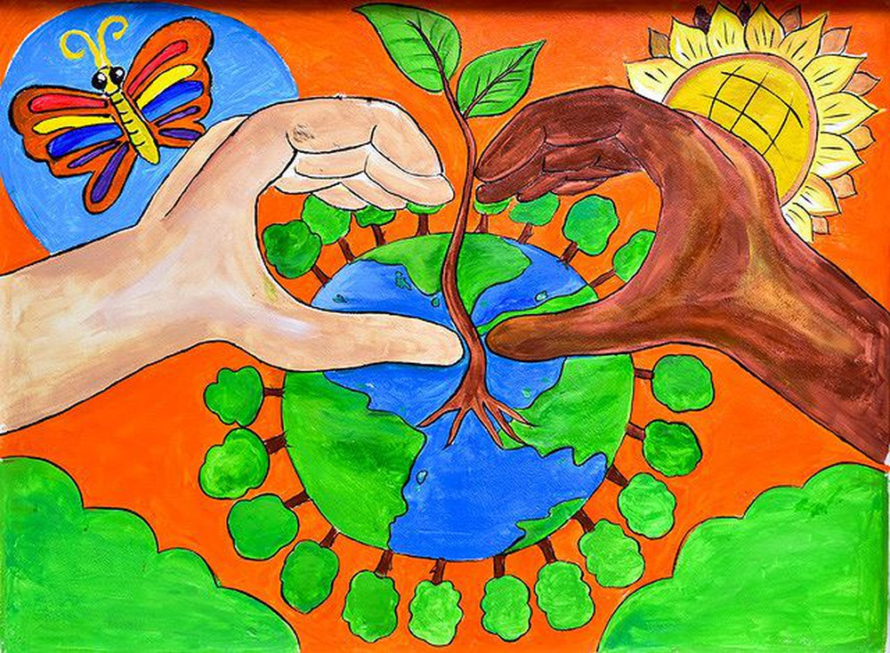
Tuyên truyền

Slide 28
Thanks

